Slide 1
Změna reprezentace postav v pohádkách
pasivní role VS aktivní role

Slide 2
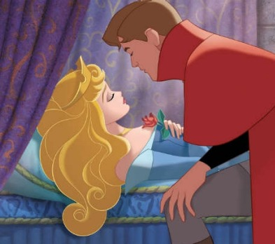
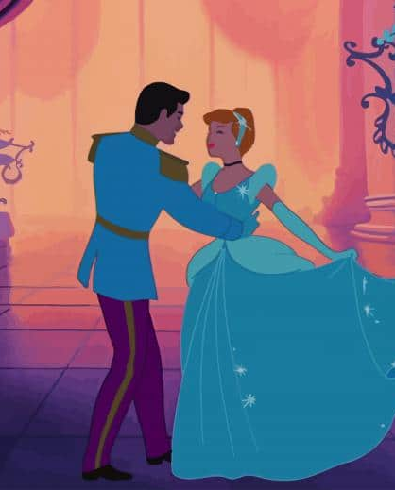
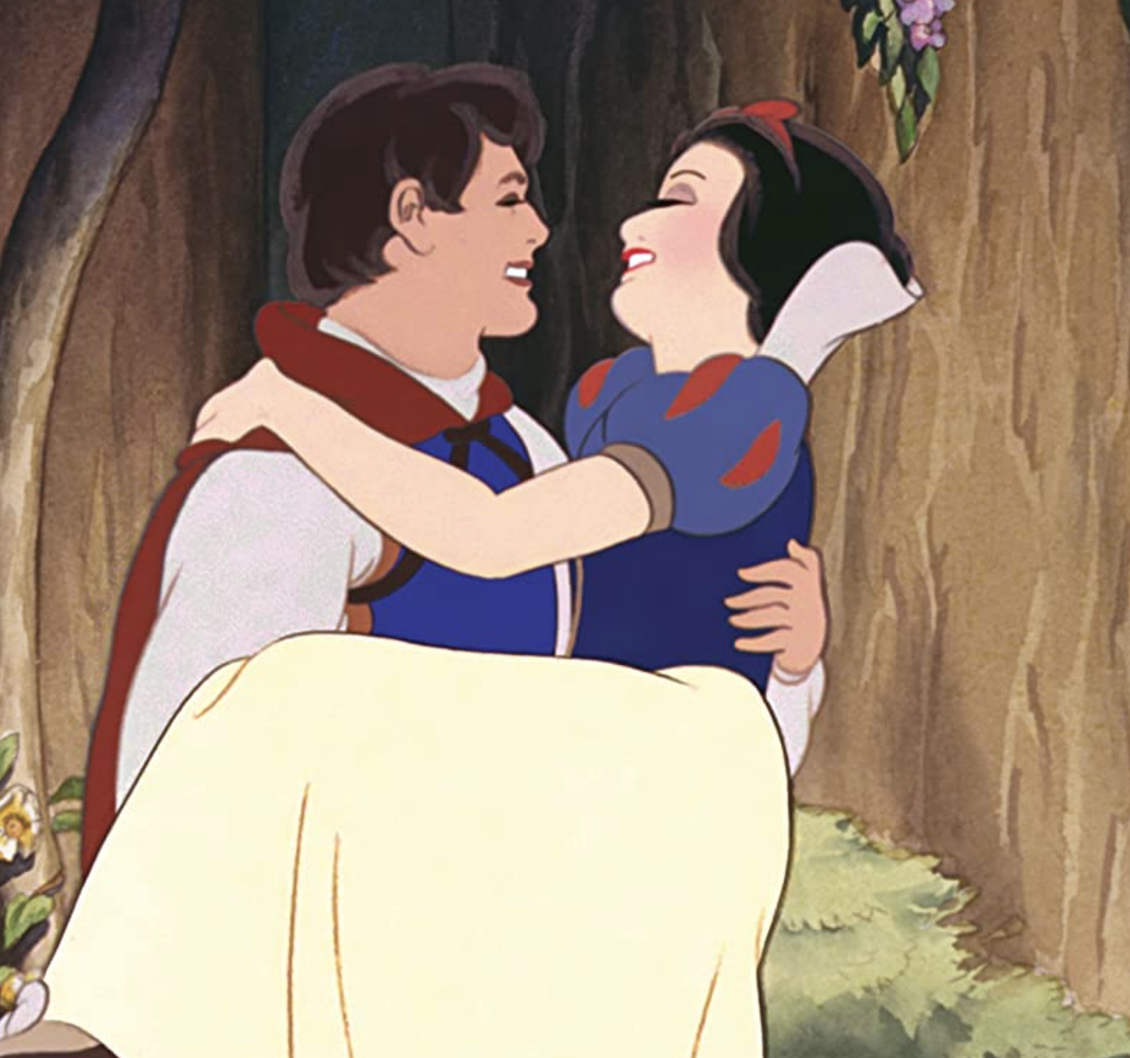
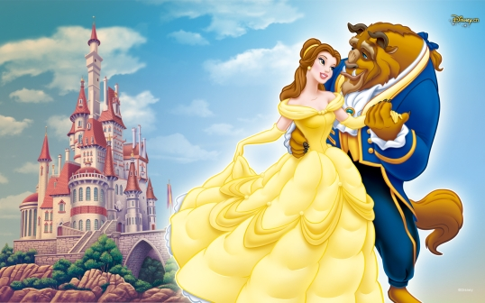
1959
1950
1937
1991

Slide 3
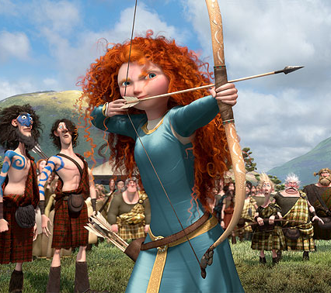
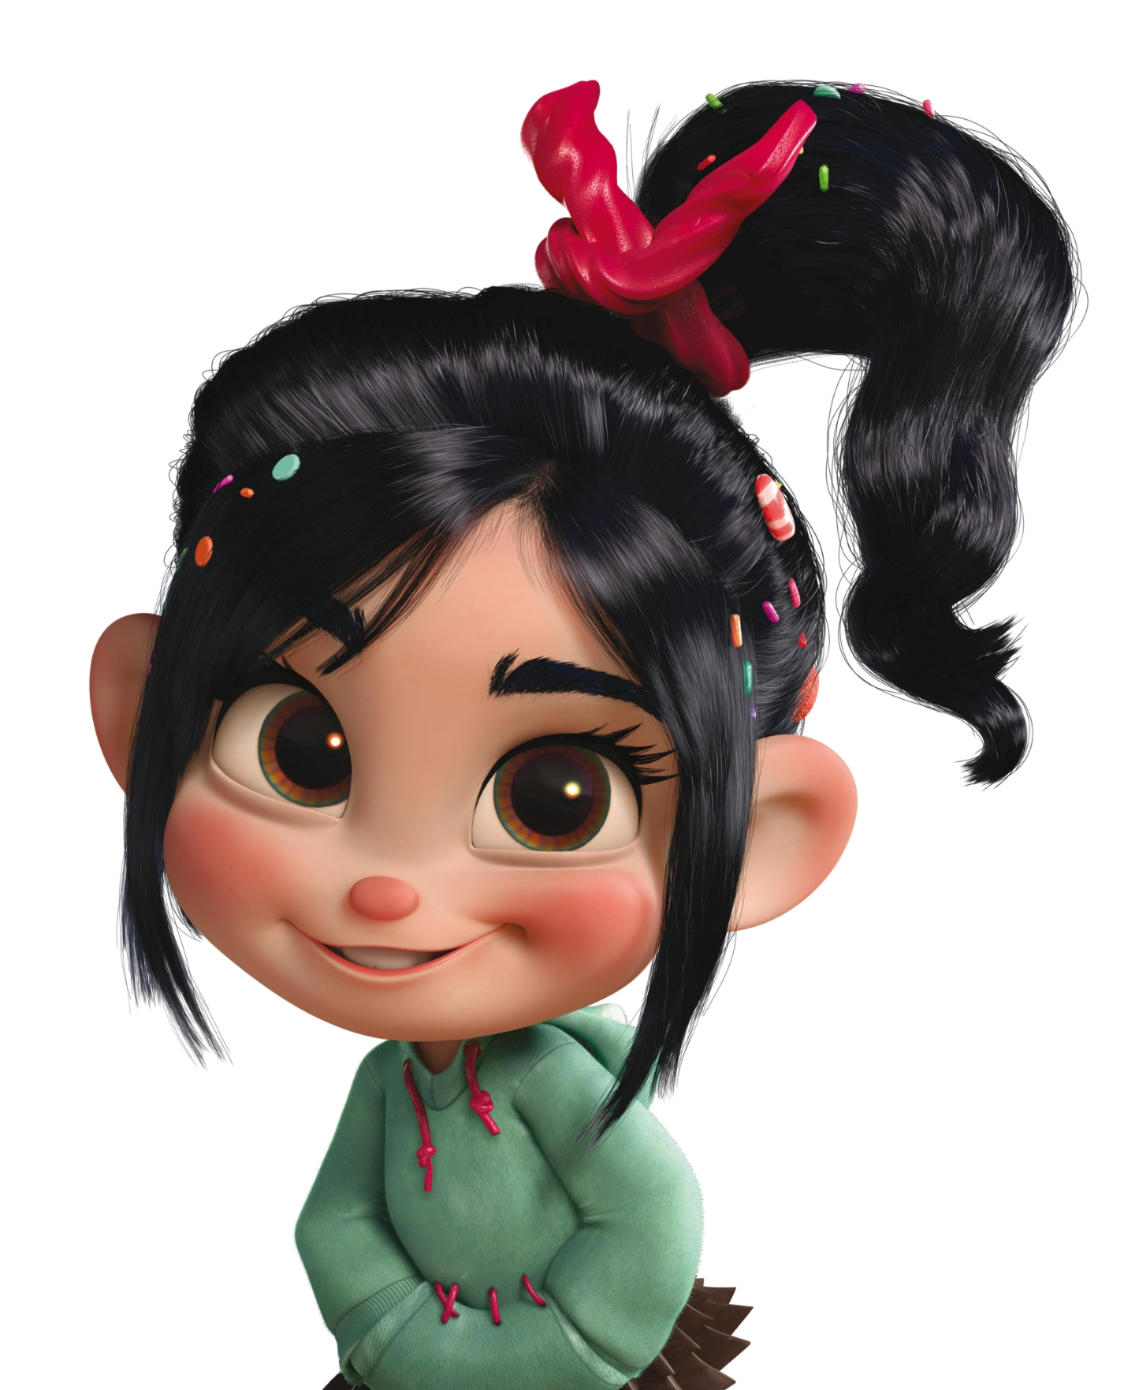
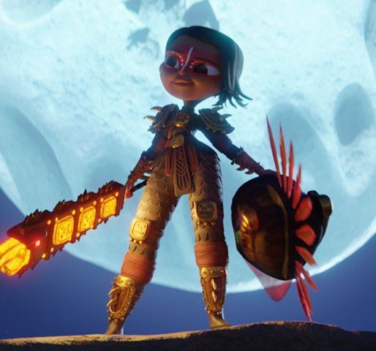
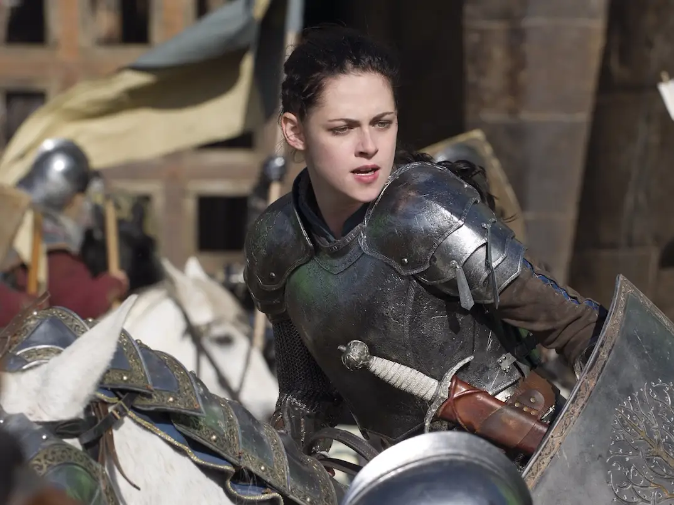
2012
2012
2021
2012
Bojovnost a statečnost

Slide 4
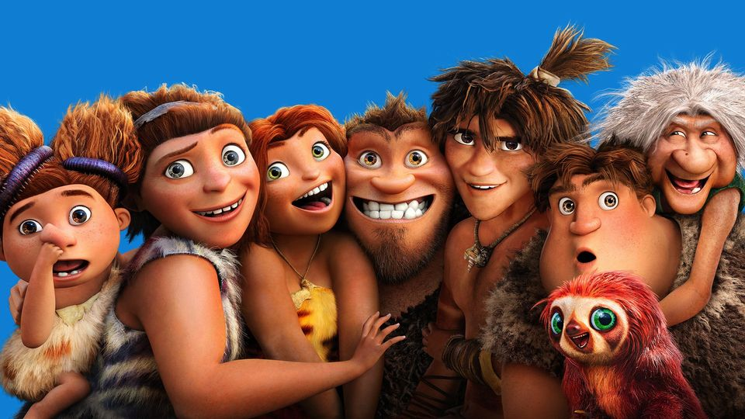
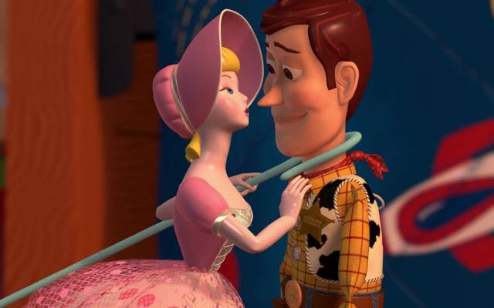
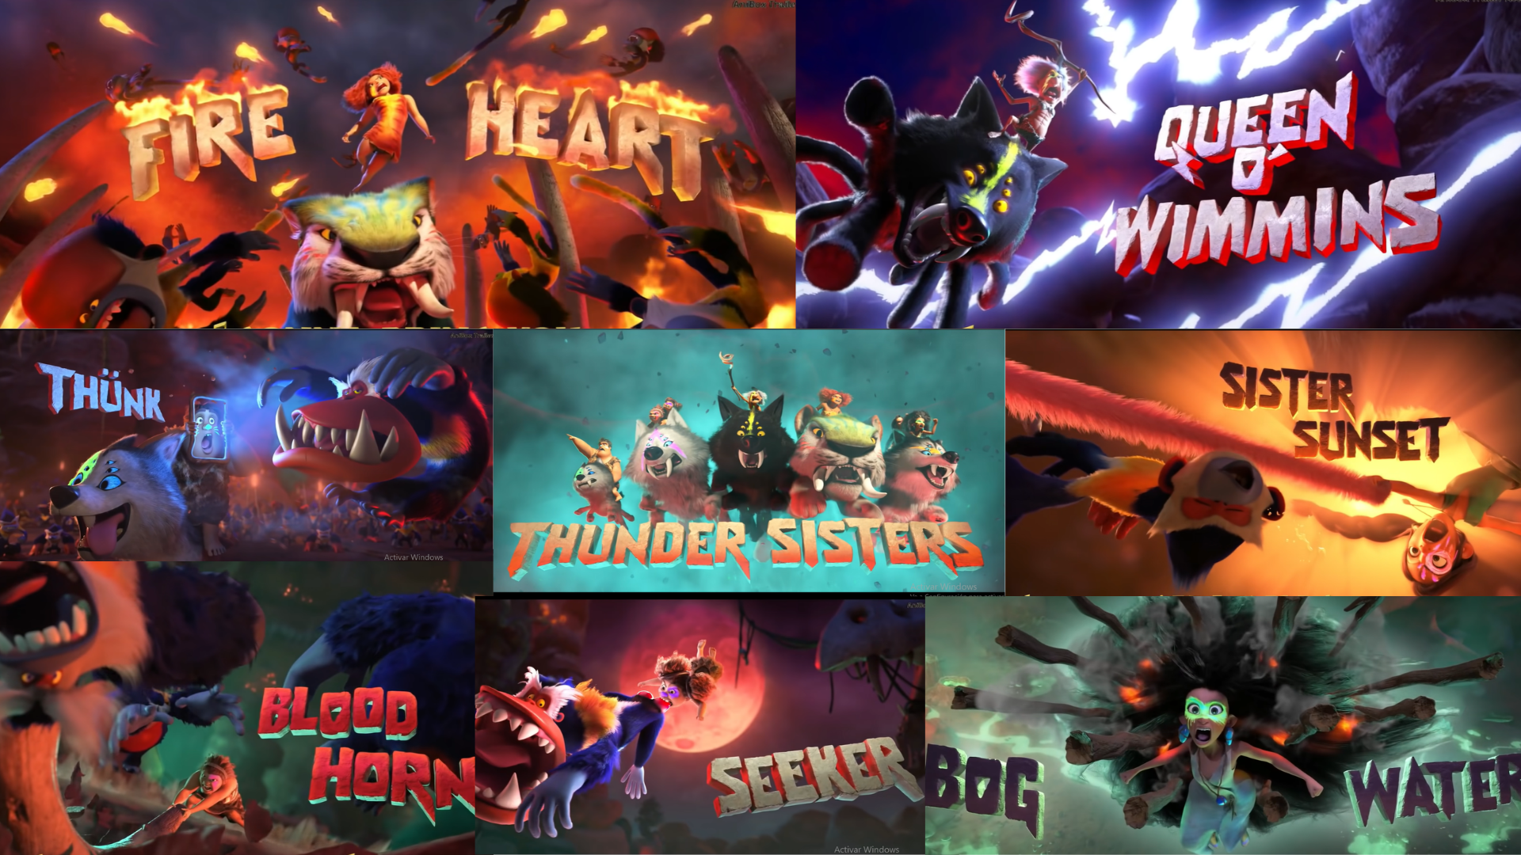
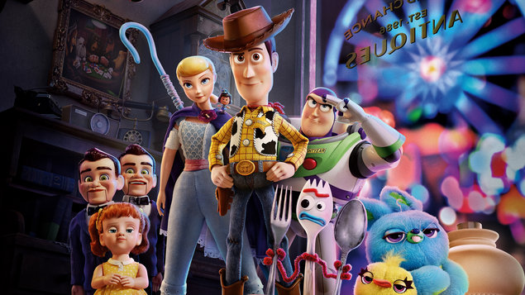
2013
1995 - 1999
2020
2019
Bojovnost a statečnost

Slide 5
Otázky do diskuze
Domníváte se, že je reprezentace současných ženských a mužských postav v pohádkách zpracována dobře?
V čem se podle vás posunula reprezentace k lepšímu a v čem třeba k horšímu a proč?
Odpovídá podle vás současné vyobrazení realitě?
Proč si myslíte, že je tvůrci začínají takhle zobrazovat?

